Slide 1
SPRING FRAMEWORK
LEGACY버전의 스프링 프레임워크
-설 * *-

Slide 2
01
SPRING LEGACY PROJECT 생성

Slide 3
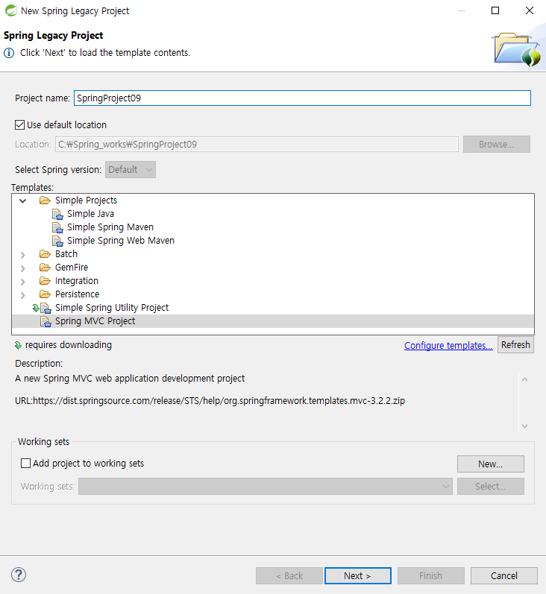
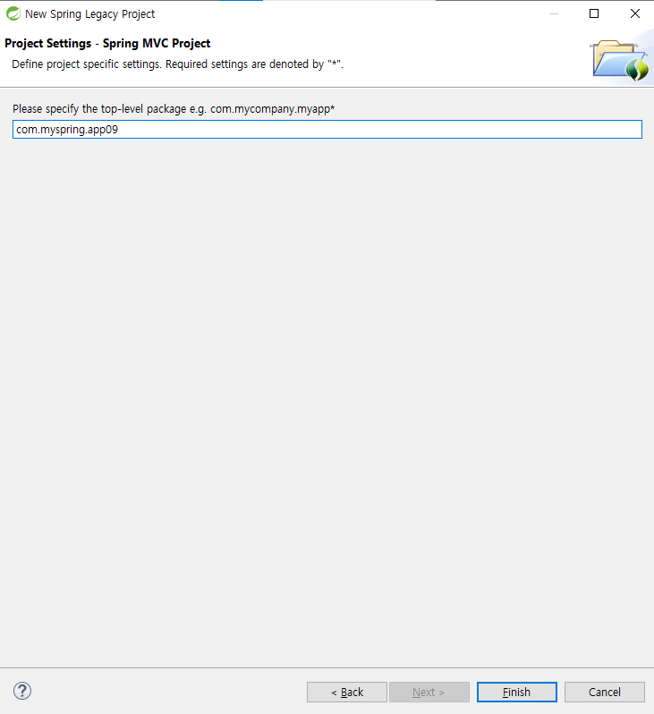
SPRING MVC 프로젝트 구현
스프링 레거시 프로젝트 생성
1) 프로젝트 이름 적기
2) Spring MVC Project 선택
3) 패키지 생성
4) 완료

Slide 4
02
스프링 LEGACY 환경 구현 설정
(Maven Repository에서 소스 가져오기)

Slide 5
pom.xml에 서블릿 환경 구현
Servlet 환경 구현, 스프링 개발 환경 구현
<!-- Servlet -->
<dependency>
<groupId>javax.servlet</groupId>
<artifactId>servlet-api</artifactId>
<version>2.5</version>
<scope>provided</scope>
</dependency>
<dependency>
<groupId>javax.servlet.jsp</groupId>
<artifactId>jsp-api</artifactId>
<version>2.1</version>
<scope>provided</scope>
</dependency>
<dependency>
<groupId>javax.servlet</groupId>
<artifactId>jstl</artifactId>
<version>1.2</version>
</dependency>

Slide 6
서블릿 환경 구현
Servlet 환경 구현, 스프링 개발 환경 구현
<context:component-scan base-package="com.myspring.app09" />
<context:component-scan base-package="com.myspring.model" />
servlet-context.xml에 가서 이 내용추가 함으로 패키지 읽어서 처리를 할 수 있도록 만들어준다.

Slide 7
DB 환경 구현(pom.xml에 추가)
MySQL, MyBatis 환경 구현
<<!-- https://mvnrepository.com/artifact/mysql/mysql-connector-java -->
<dependency>
<groupId>mysql</groupId>
<artifactId>mysql-connector-java</artifactId>
<version>8.0.28</version>
</dependency>
<!-- https://mvnrepository.com/artifact/org.mybatis/mybatis -->
<dependency>
<groupId>org.mybatis</groupId>
<artifactId>mybatis</artifactId>
<version>3.5.6</version>
</dependency>
<!-- https://mvnrepository.com/artifact/org.mybatis/mybatis-spring -->
<dependency>
<groupId>org.mybatis</groupId>
<artifactId>mybatis-spring</artifactId>
<version>1.3.2</version>
</dependency>

Slide 8
UTF-8 인코딩 구현(Web.xml 추가)
<filter>
<filter-name>encodingFilter</filter-name>
<filter-class>org.springframework.web.filter.CharacterEncodingFilter
</filter-class>
<init-param>
<param-name>encoding</param-name>
<param-value>utf-8</param-value>
</init-param>
</filter>
<filter-mapping>
<filter-name>encodingFilter</filter-name>
<url-pattern>/*</url-pattern>
</filter-mapping>

Slide 9
DB(MySQL) 및 MyBatis 사용을 위한 root-context.xml 추가
<!-- 데이터베이스 연결 설정 -->
<bean id="ds" class="org.springframework.jdbc.datasource.SimpleDriverDataSource">
<property name="driverClass" value="com.mysql.cj.jdbc.Driver" />
<property name="url" value="jdbc:mysql://localhost:3306/springdb?useSSL=false&amp;serverTimezone=Asia/Seoul&amp;characterEncoding=UTF-8" />
<property name="username" value="root" />
<property name="password" value="root" />
</bean>

Slide 10
DB(MySQL) 및 MyBatis 사용을 위한 root-context.xml 추가
<!-- MyBatis 설정 -->
<bean id="sqlSessionFactoryBean" class="org.mybatis.spring.SqlSessionFactoryBean">
<property name="dataSource" ref="ds" />
<property name="configLocation" value="classpath:/Configuration.xml" />
</bean>
<bean id="sqlMapper" class="org.mybatis.spring.SqlSessionTemplate">
<constructor-arg index="0" ref="sqlSessionFactoryBean" />
</bean>

Slide 11
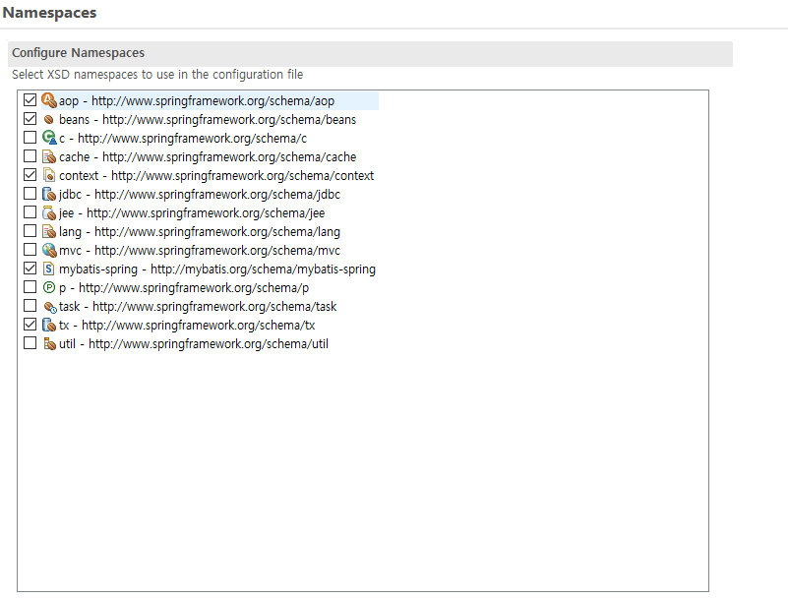
root-context.xml namespace 설정

Slide 12
03
스프링 LEGACY 파일 구현

Slide 13

Board 환경 구현하기

Slide 14
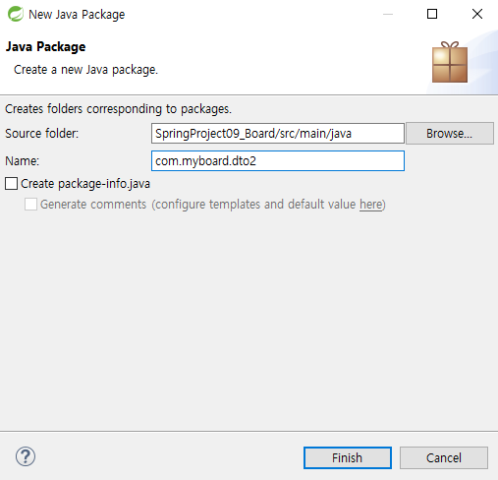
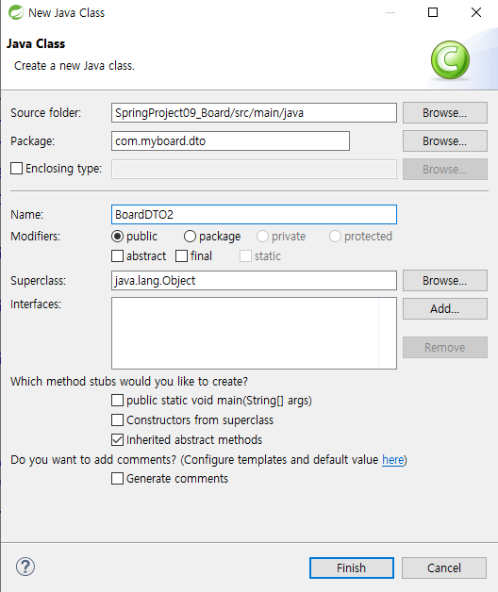
패키지, 클래스, 인터페이스 추가하기
◎ 패키지 추가, 클래스 생성, 인터페이스 생성을 해줍니다.
1)패키지 - DTO, mapper, model, Controller 각 패키지를 만듭니다.
2) 인터페이스 구현 - Service 객체를 구현합니다.
3) 클래스 생성 - 컨트롤러, 서비스impl, DTO
각 패키지에 맞게 클래스 생성합니다.

Slide 15
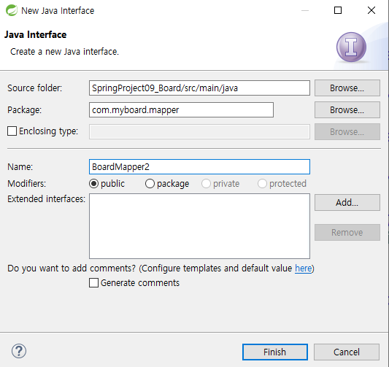
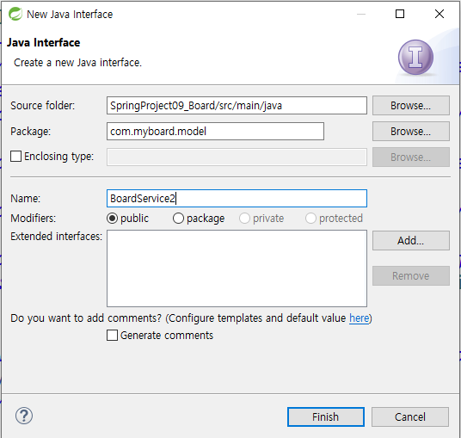
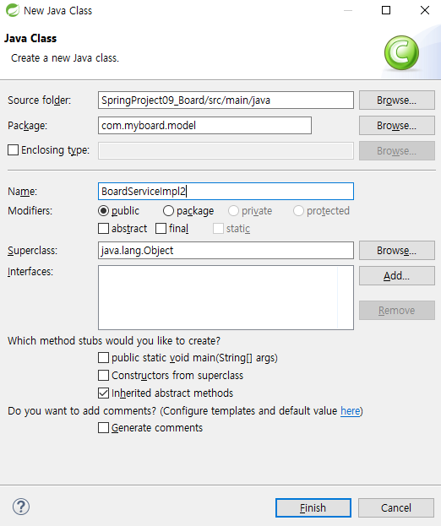
패키지, 클래스, 인터페이스 추가하기

Slide 16
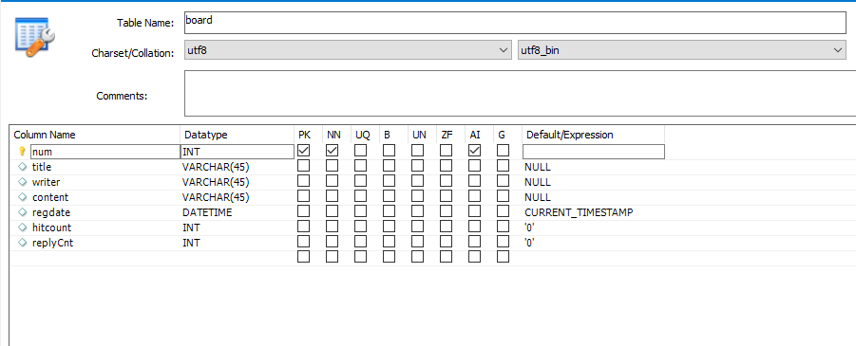
DTO 구현(BoardDTO)
package com.myboard.dto;
import java.util.Date;
import lombok.Data;
@Data
public class BoardDTO {
//번호, 제목, 작성자, 내용, 작성일, 조회수, 댓글개수
private int num;
private String title;
private String writer;
private String content;
private Date regdate;
private int hitcount;
private int replyCnt;
}
◎ @Data 어노테이션 활용하여
모든 필드를 대상으로 접근자와 설정자가 자동으로 생성하도록 합니다.(Getter,Setter 역할을 합니다.)
※ MySQL에서 그림과 같이 자료값을 생성해줍니다. regdate에는 now()로 설정해주면 CURRENT_TIMESTEMP로 설정됩니다.

Slide 17
DTO 구현(Comment DTO)
@Getter @Setter
public class CommentDTO {
private int cnum;
private String userid;
private String content;
@JsonFormat(shape = Shape.STRING,
pattern = "yyyy-MM-dd", timezone = "Asia/Seoul")
private Date regdate;
private int bnum;
}
◎ Jacksonbind의 @JsonFormat 어노테이션 활용하여 JSON 자료형에 맞게 컬럼을 생성합니다. JSON 자료형을 출력할때 변환해야할 모양으로 shape를 이용하여 지정하고 pattern을 통해서 자료를 연-월-일 형태로 나타내고 기준시간을 timezone으로 설정합니다.
◎ lombok의 getter, setter 어노테이션 활용하여 getter,setter를 생성하고 각 DB의 자료형에 맞게 컬럼을 생성합니다.

Slide 18
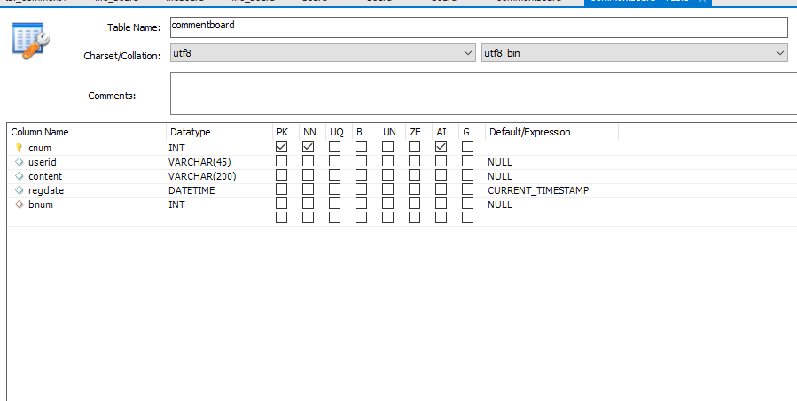
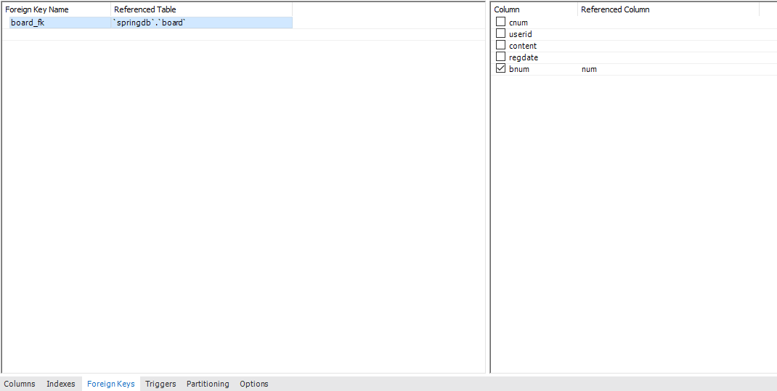
DTO 구현(Comment DTO)
MySQL에서 이와 같이 자료값을 생성해줍니다. regdate에는 now()로 설정해주면 CURRENT_TIMESTEMP로 설정이 됩니다.
bnum은 BoardDTO에서 생성한 테이블과 연관 외래키이기에 Foreign Key로 참조하여야 하므로 Foreign Key에서 외래키를 지정해줍니다.

Slide 19
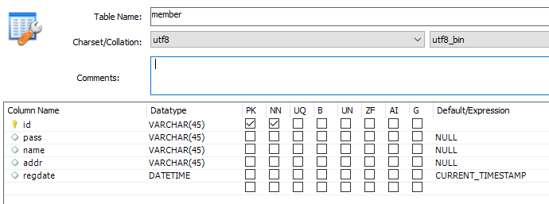
DTO 구현(Member DTO)
@Getter @Setter
public class MemberDTO {
private String id;
private String pass;
private String name;
private String addr;
private Date regdate;
}
※ MySQL에서 그림과 같이 자료값을 생성해줍니다. regdate에는 now()로 설정해주면 CURRENT_TIMESTEMP로 설정됩니다.
◎ lombok의 getter, setter 어노테이션 활용하여 getter,setter를 생성하고 각 DB의 자료형에 맞게 컬럼을 생성합니다.

Slide 20
매퍼 구현
@Mapper라는 어노테이션으로 맵을 구성합니다.
@Select, @Update, @Delete 어노테이션을 활용하여 SQL문을 구현합니다.
@Insert("insert into board(title, writer, content) values(#{title}, #{writer},#{content})")
@Update("update board set title=#{title}, content=#{content}, regdate=now() where num=#{num}")
@Delete("delete from board where num =#{num}")
등으로 구현 합니다.

Slide 21
DTO 구현(Page VO)
@Getter @Setter
public class PageVO {
private int totPage;
private int blockPage;
private int startPage;
private int endPage;
private int currentPage;
private String field;
private String word;
◎ PageVO의 객체를 통해서 한 페이지의 게시글의 갯수를 지정하고 게시글 전체가 페이징 되도록 만듭니다.
페이징은 대량의 데이터를 처리하는 경우에 특히 유용하며, 사용자에게 빠른 응답 속도와 효율적인 데이터 탐색 기능을 제공하기 위하여 페이징을 사용을 합니다.
<다음장까지 페이징인 PageVO내용>
◎ lombok의 getter, setter 어노테이션 활용하여 getter,setter를 생성합니다.

Slide 22
DTO 구현(Page VO)
public PageVO(int count, int currentPage, int pageSize) {
totPage = count / pageSize + (count%pageSize==0?0:1);
blockPage = 3;
startPage = ((currentPage-1)/blockPage)*blockPage+1;
endPage = startPage+blockPage-1;
if (endPage > totPage) endPage = totPage;
setCurrentPage(currentPage);
setEndPage(endPage);
setStartPage(startPage);
setBlockPage(blockPage);
setTotPage(totPage);
}
}

Slide 23
어노테이션 활용(컨트롤러)
@RequestMapping, @RestController, @PostMapping, @GetMapping, @DeleteMapping, @PutMapping 등의 적절한 어노테이션 활용해서 컨트롤러 및 매핑의 기능들을 구현합니다.
@PathVariable, @ResponseBody 자료형 형태로 받기 위한 어노테이션 활용합니다.
★ @RestController = @Controller + @ResponseBody의 의미를 지닙니다.
@RestController를 활용하여서 RESTful API를 구현합니다.
RESTful API란?
두 컴퓨터 시스템이 인터넷을 통해 정보를 안전하게 교환하기 위해 사용하는 인터페이스를 의미 합니다.

Slide 24
컨트롤러 구성(HomeController)
1. @Controller를 사용하여 Controller임을 지정합니다.(@Controller를 사용할 시에 root-context.xml의 Component Scan으로 검색하여 Controller로 인식합니다.
2.@Autowired를 사용하여 Service 또는 Repository를 불러서 사용합니다.
3.@GetMapping과 @PostMapping을 사용하여 페이지를 불러들입니다.
4. view/{num} 등과 같이 RESTful API를 활용할 페이지는 이와 같은 형태로 나타냅니다.
5.@DeleteMapping을 이용하여 삭제할 부분은 삭제부분을 구현합니다.
6.@PutMapping을 사용하여 수정(업데이트)를 구현 합니다.
7.@PathVariable를 이용하여 RESTful API의 경로 변수를 활용하여 동적인 요청 처리를 합니다.

Slide 25
컨트롤러 구성(MemberController)
1.@RequestMapping("/member/*")를 지정하여 member에 대한 것들을 컨트롤러로 불러 올 수 있도록 지정합니다.
2.@Autowired를 사용하여 Service 또는 Repository를 불러서 사용합니다.
3.@GetMapping과 @PostMapping을 사용하여 페이지를 불러들입니다.
4.@PutMapping을 사용하여 수정(업데이트)를 구현 합니다.
5.@RequestBody를 이용하여 자바 객체로 변환할 수 있도록 사용합니다. 컨트롤러의 메서드 매개변수에 적용되어 해당 매개변수가 요청의 본문 데이터를 바인딩하도록 지정할 수 있도록 만듭니다.

Slide 26
Repository 자바파일 구현
Repository
RepositoryImpl
Spring
RepositoryImpl
자료 지정
Interface 자바파일 활용하여 인터페이스 구현합니다.
Implement를 하여 Repository를 @Override하여 인터페이스의 자료를 구체적으로 만듭니다.
Spring MVC Modeling
@AutoWired를 활용하여 Mapper를 불러들입니다.
insert, findAll, findByNum, update 등 mapper를 통해서 자료를 구현합니다.

Slide 27
Service 자바파일 구현
Service
ServiceImpl
Spring
ServiceImpl
자료 지정
Interface 자바파일 활용하여 인터페이스 구현합니다.
Implement를 하여 Repository를 @Override하여 인터페이스의 자료를 구체적으로 만듭니다.
Spring MVC Modeling
@AutoWired를 활용하여 repository를 불러들입니다.
insert, findAll, findByNum, update 등 repository를 통해서 자료를 구현합니다.

Slide 28
JSP 파일 구현
1) <%@ taglib prefix="c" uri="http://java.sun.com/jsp/jstl/core"%>를 활용하여 JSTL을 사용합니다.
2) [BootStrap 활용 - JQuery 활용]
<link rel="stylesheet" href="https://cdn.jsdelivr.net/npm/bootstrap@4.6.2/dist/css/bootstrap.min.css">
<script src="https://cdn.jsdelivr.net/npm/jquery@3.6.4/dist/jquery.slim.min.js"></script>
<script src="https://cdn.jsdelivr.net/npm/popper.js@1.16.1/dist/umd/popper.min.js"></script>
<script src="https://cdn.jsdelivr.net/npm/bootstrap@4.6.2/dist/js/bootstrap.bundle.min.js"></script>
<script src="https://code.jquery.com/jquery-3.7.0.js"></script>

Slide 29
JSP 파일 구현
3) header, footer 구현
4)<%@ include file="include/header.jsp"%>, <%@ include file="include/footer.jsp"%> header, footer를 각 jsp마다 넣어줍니다.
5)<%@taglib prefix="fmt" uri="http://java.sun.com/jsp/jstl/fmt"%>를 이용하여 날짜 포맷 JSTL을 사용합니다.
6) JQuery $.ajax를 사용하여 비동기 스크립트를 활용합니다. view.jsp에서는 init()도 사용하여서 스크립트 구성을 합니다.
7) $.ajax를 사용시 데이터를 지정해 줘야 하는 부분은 JSON형태가 표준이기 때문에 JSON형태의 타입의 자료를 받아서 변환해주어야 합니다.
contentType:"application/json; charset=utf-8",
data:JSON.stringify(data)
사용하여서 contentType과 data를 지정해 줍니다.

Slide 30
회원가입 및 게시글 작성, 수정, 삭제

Slide 31
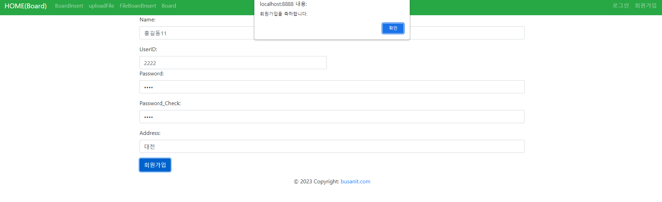
회원가입 폼 작성

Slide 32
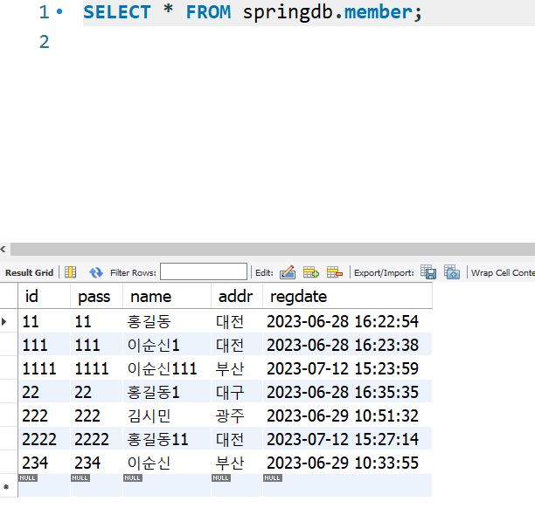
회원가입 폼 작성 후 DB 생성확인
회원가입 폼으로 회원가입후 생성한 DB에서 회원 리스트 확인해줍니다.

Slide 33
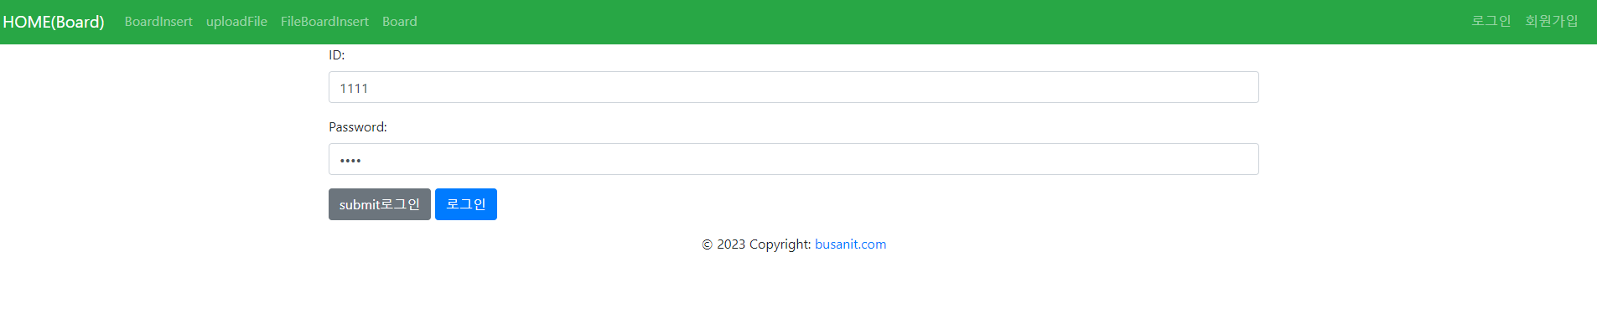
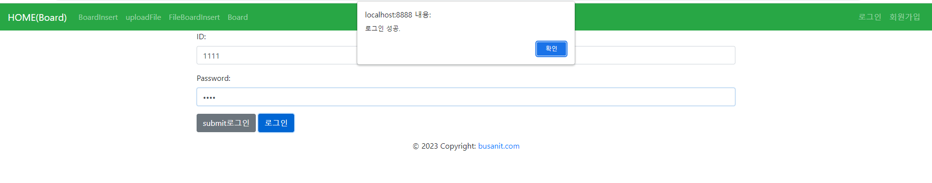
로그인 화면

Slide 34
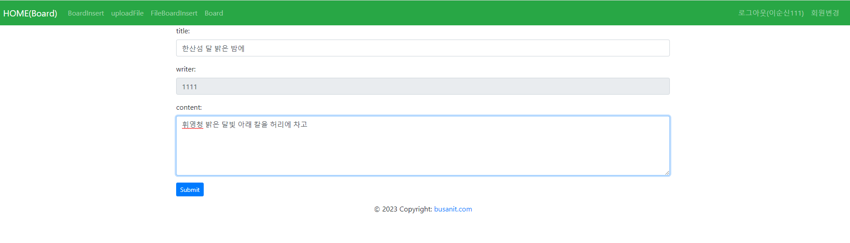
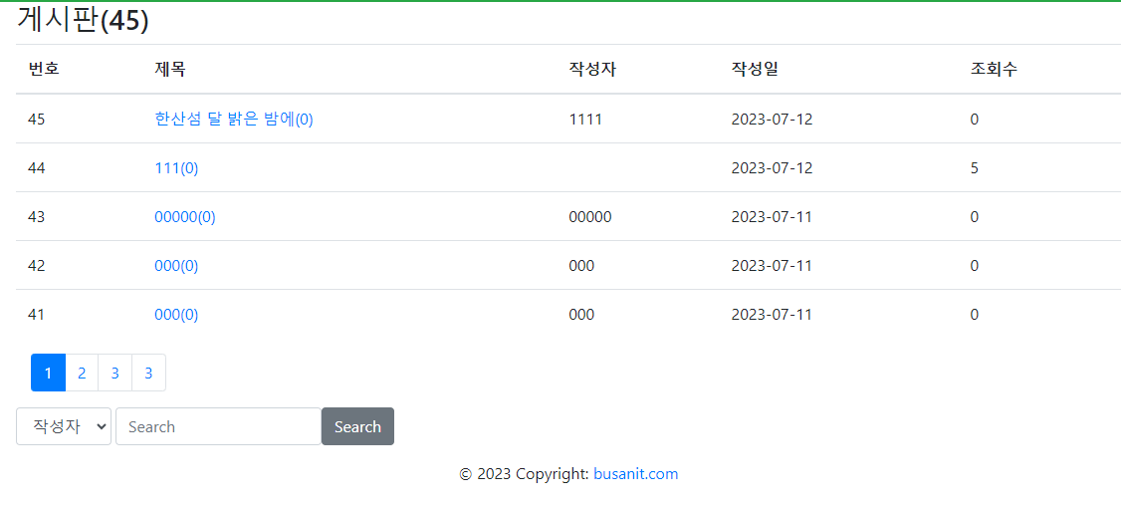
게시글 작성 및 게시글 확인

Slide 35
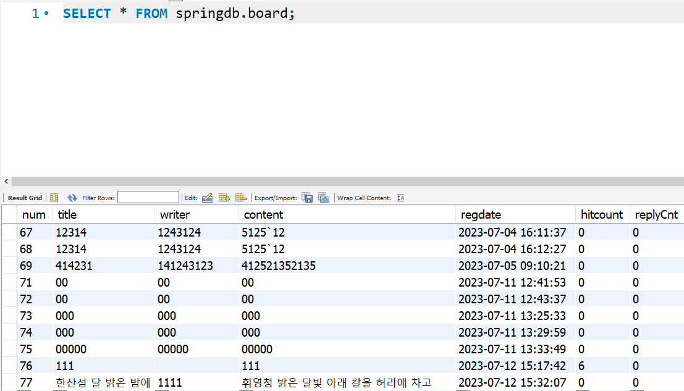
게시글 작성 및 게시글 확인(DB)
DB에 게시글 작성한 게시글 저장되어 있는 것 확인 합니다.

Slide 36
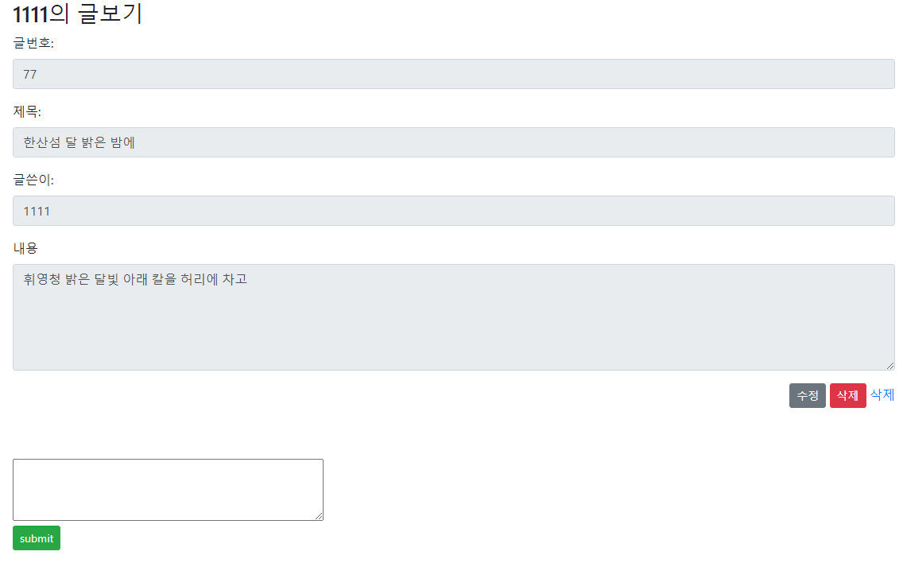
게시글 상세보기

Slide 37
게시글 상세보기

Slide 38
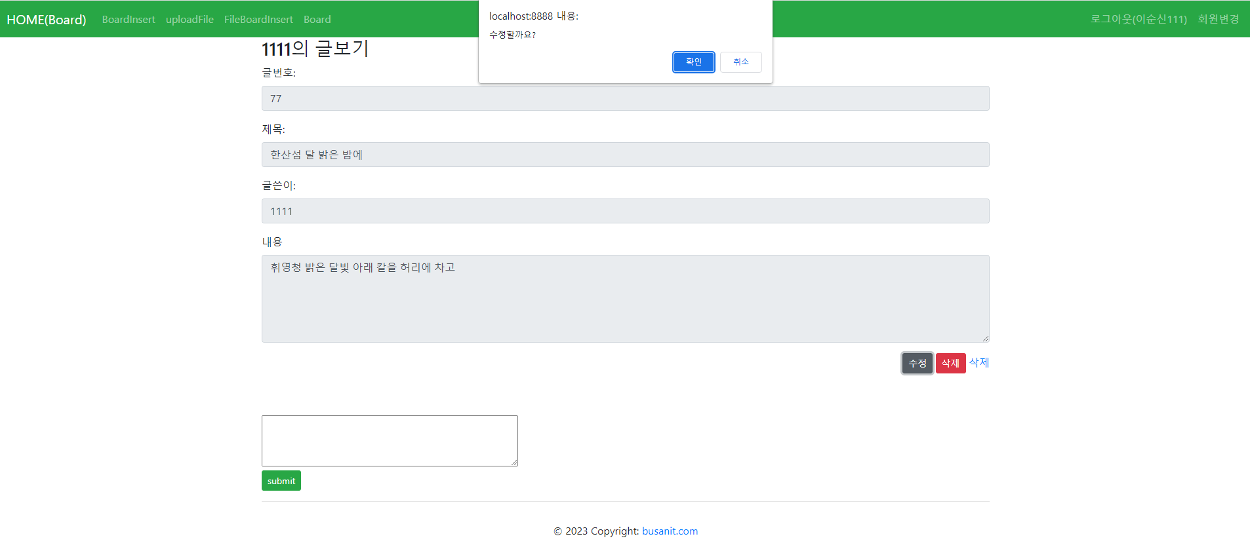
게시글 수정하기

Slide 39
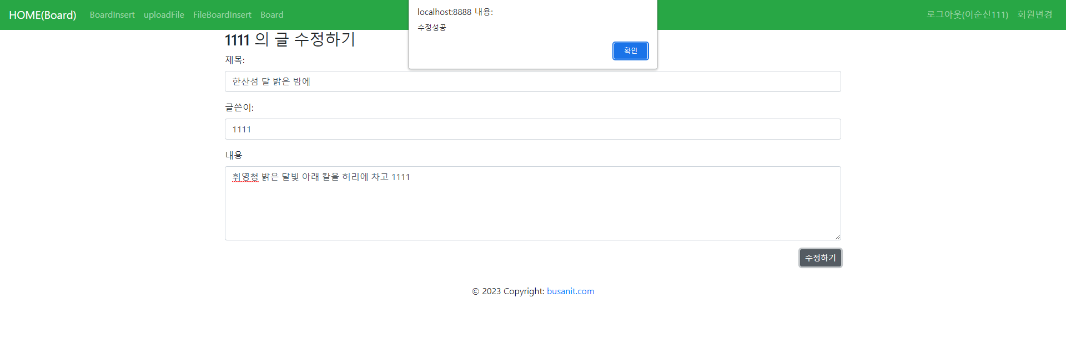
게시글 수정하기
수정이 적용되었습니다.

Slide 40
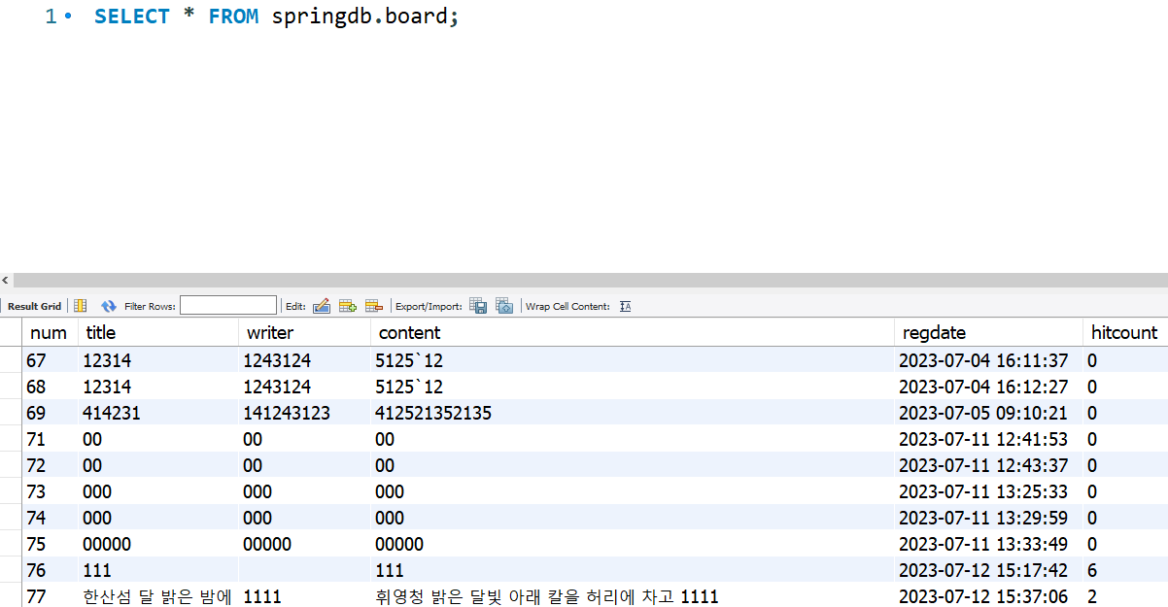
게시글 수정 DB반영 확인
내용 수정이 적용되었습니다.

Slide 41
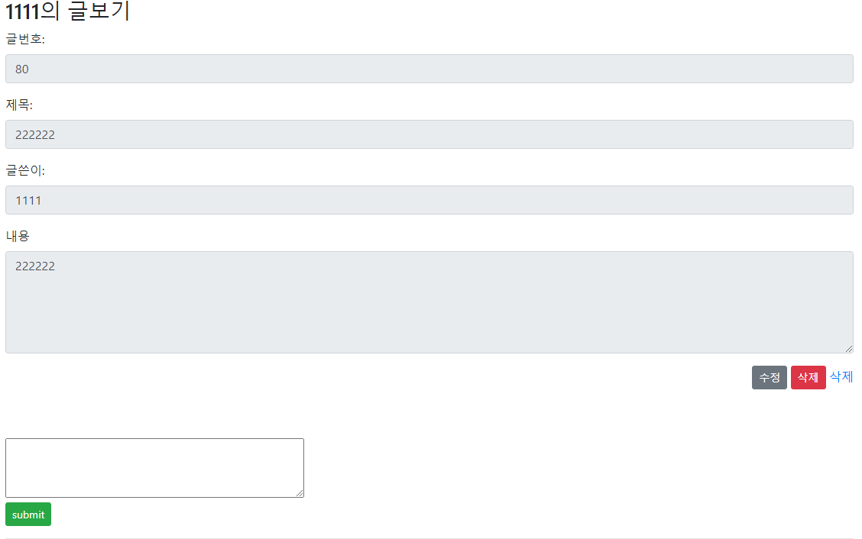
게시글 삭제
삭제라는 링크를 눌러서 삭제합니다.

Slide 42
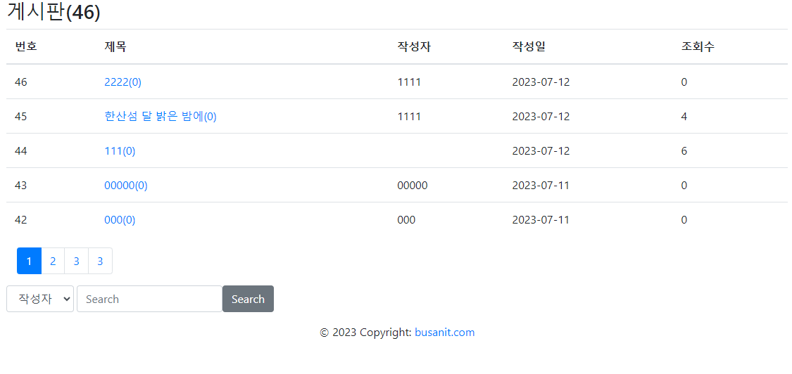
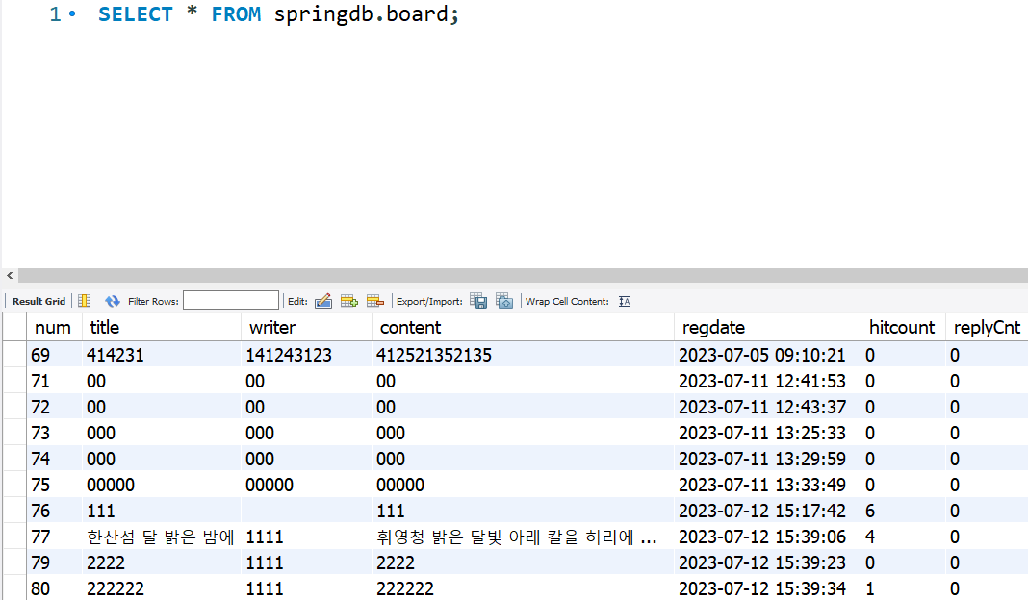
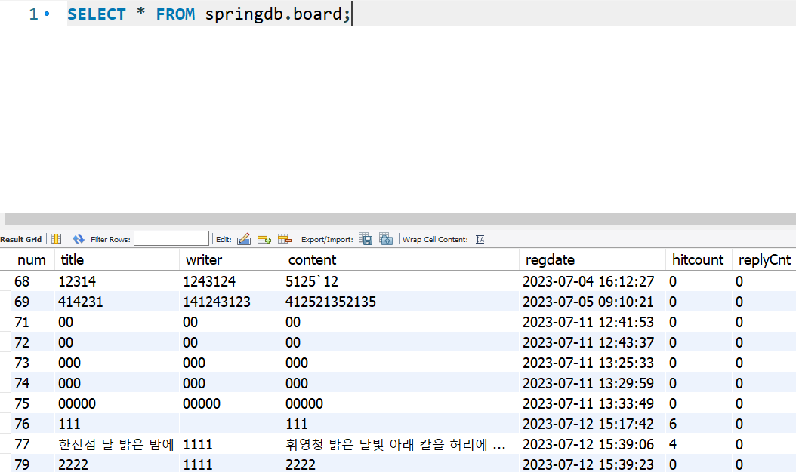
게시글 삭제
내용 삭제 되었습니다.
작성했었던 222222가 삭제 되었습니다.

Slide 43
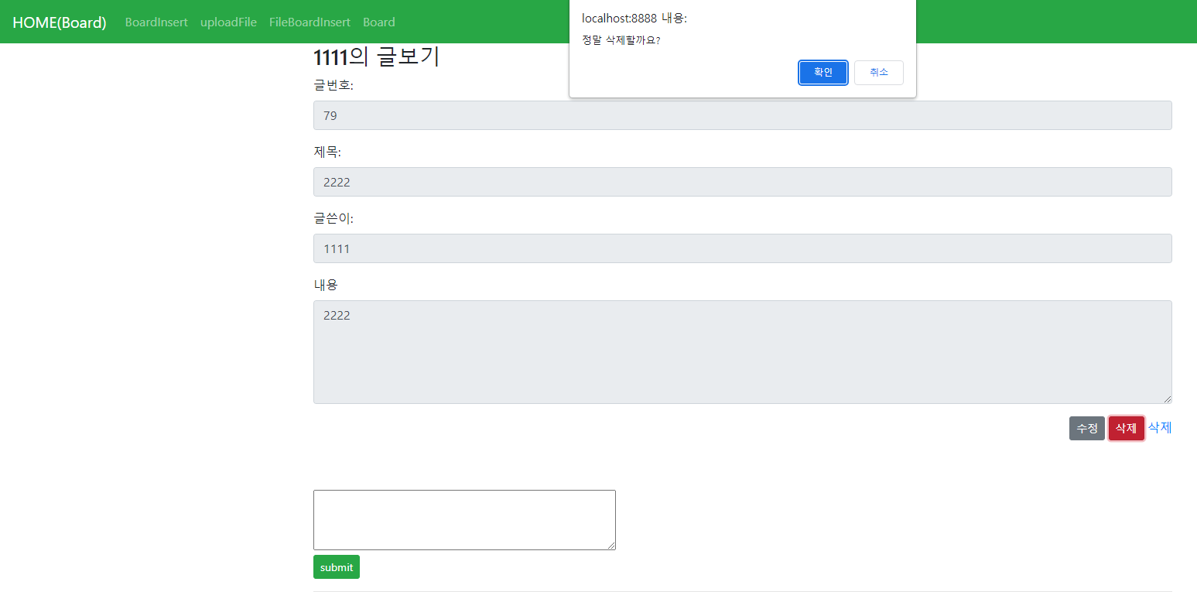
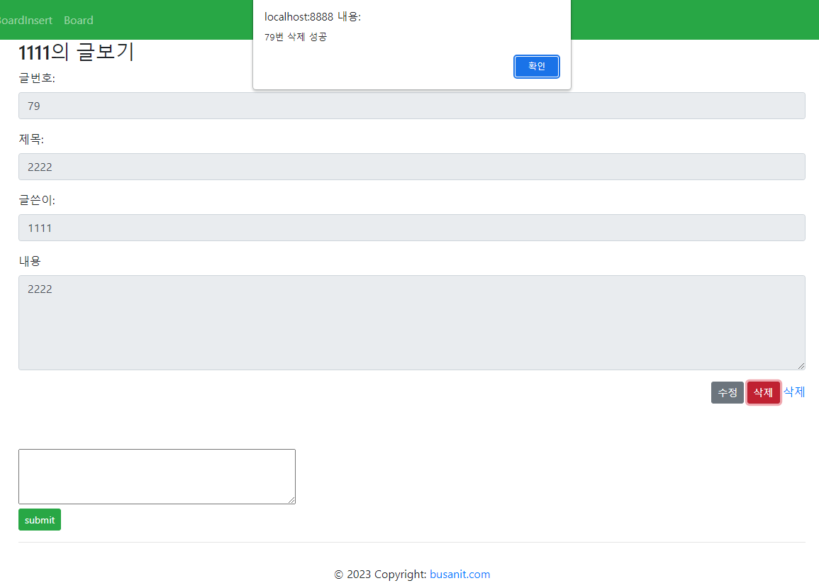
게시글 삭제
삭제라는 버튼 눌러서 삭제합니다.

Slide 44
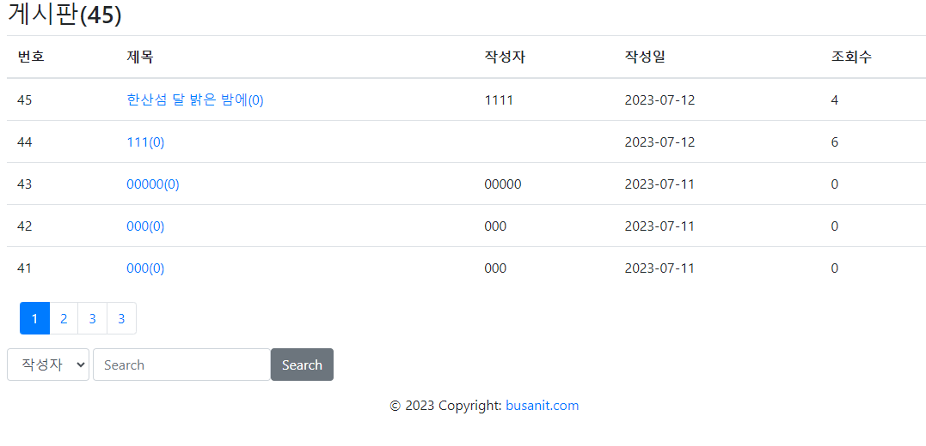
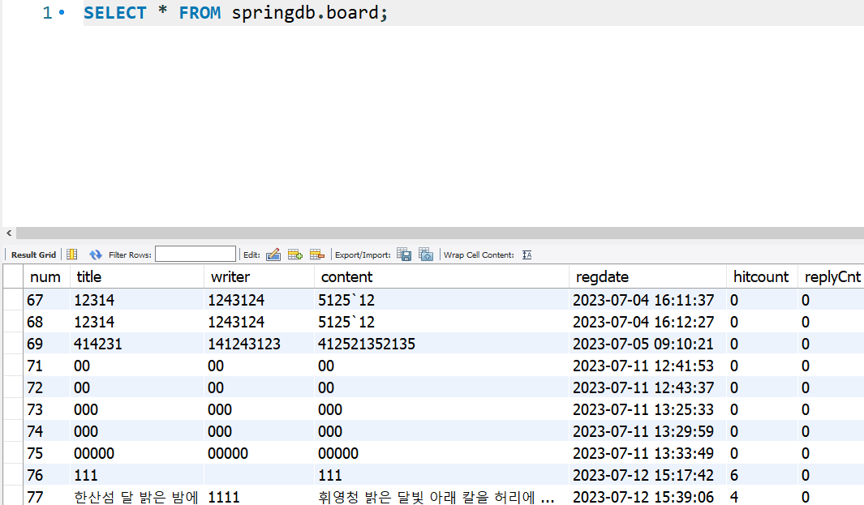
게시글 삭제
내용 삭제 되었습니다.
작성했었던 222222가 삭제 되었습니다.

Slide 45
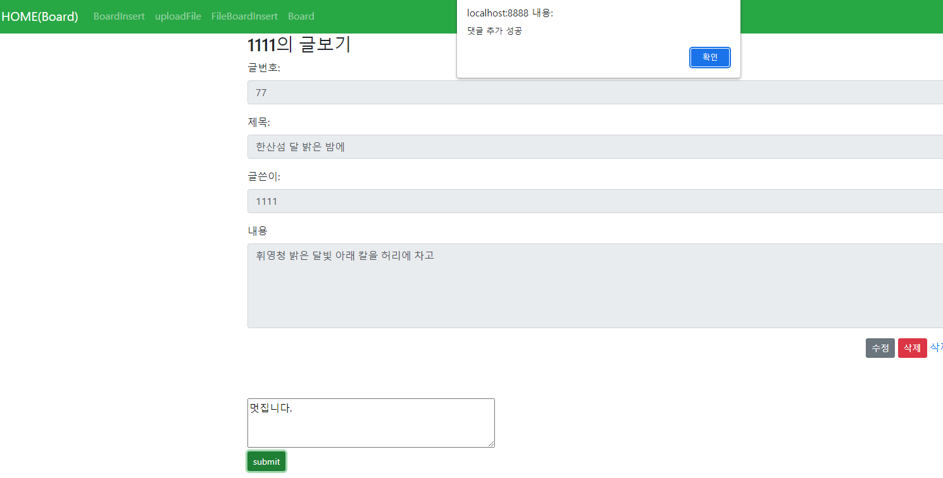
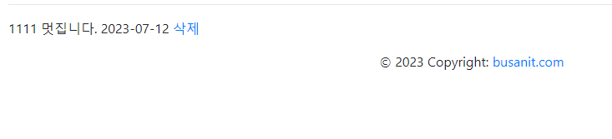
댓글 작성
댓글 작성이 되었습니다.

Slide 46
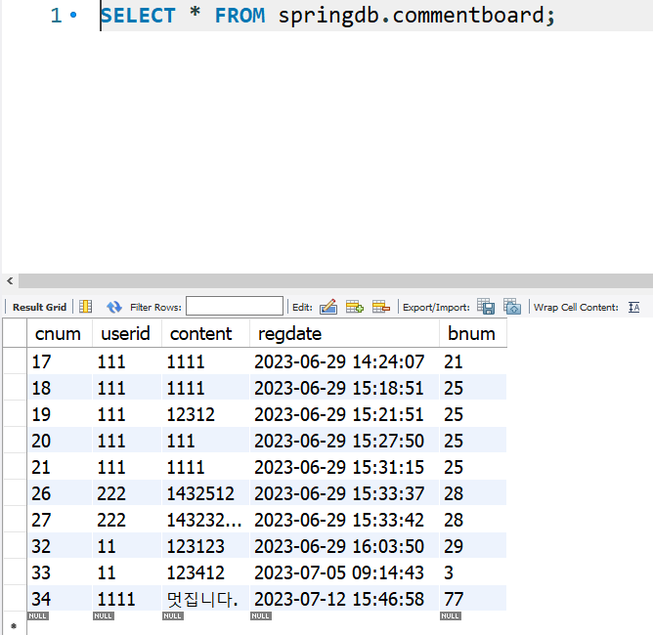
댓글 작성 DB적용 확인
댓글 작성이 된 것을 DB에서도 확인이 됩니다.

Slide 47
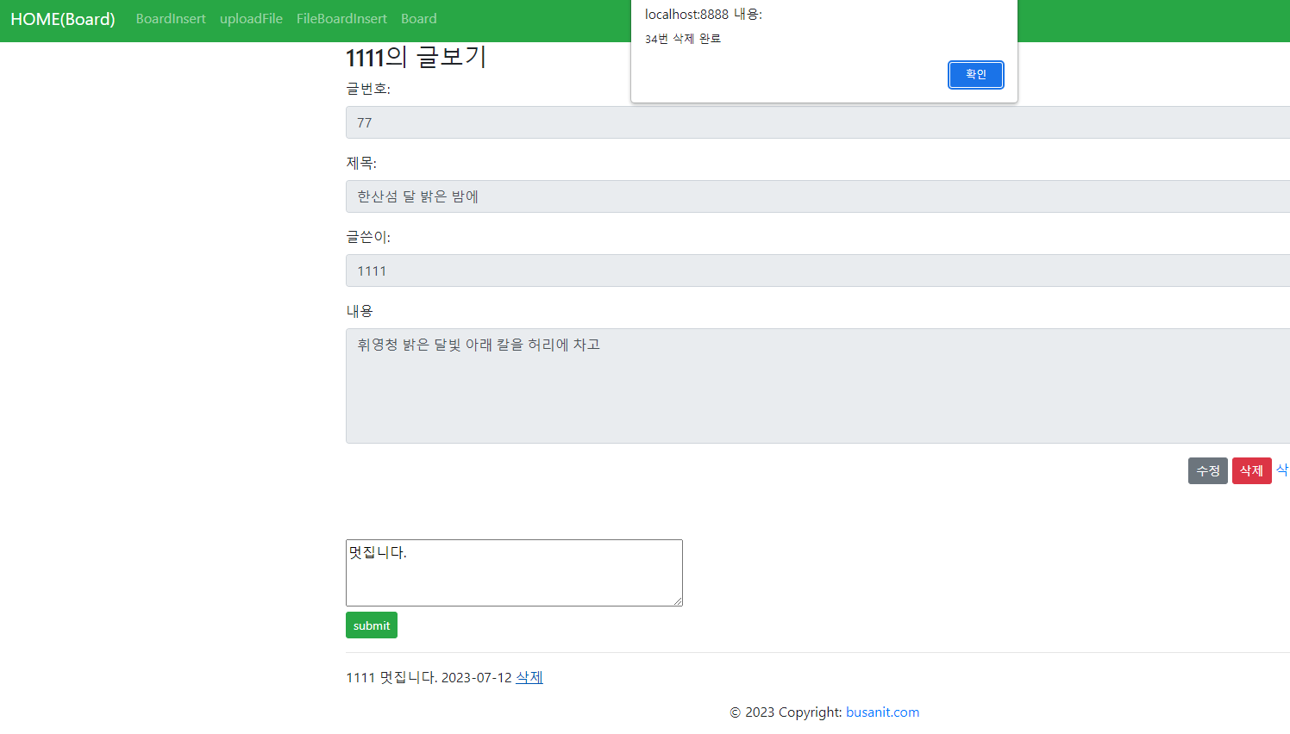
댓글 삭제
댓글에 삭제링크를 눌러서 댓글 삭제가 되었습니다.

Slide 48
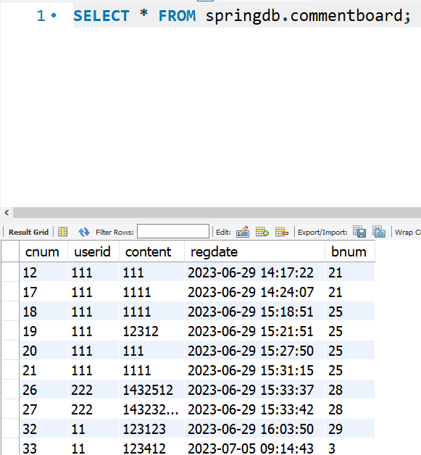
댓글 삭제 DB적용 확인
댓글 삭제가 된 것을 DB에서도 확인이 됩니다.

Slide 49
감사합니다. SpringFrameWork Legacy Mode를 활용한 웹 구현
설 성 칠

